Slide 1


11 EKİM DÜNYA KIZ ÇOCUKLARI GÜNÜ
GELECEĞİM ELLERİMDE
RESİM VE KOMPOZİSYON YARIŞMASI ÖDÜL TÖRENİNE HOŞGELDİNİZ
TARİH: 11 EKİM 2022 SAAT: 16:00
SUNUM: PROF. DR. FULYA SARVAN

Slide 2
https://www.youtube.com/watch?v=KuycCKiKmJE

Slide 3

GÜNÜN ANLAM VE ÖNEMİ
2012 yılında Birleşmiş Milletler Genel Kurulu, Türkiye, Kanada ve Peru’nun girişimleri ile 11 Ekim’i “Dünya Kız Çocukları Günü” olarak ilan etti.
11 Ekim Gününün amacı
  Kız çocuklarına karşı ayrımcılığı önlemek
  İnsan haklarından tam ve etkili bir şekilde yararlanmalarını sağlamak
  Kız çocuklarının güçlenmesi için yapılan sosyal, ekonomik, kültürel ve siyasi yatırımların arttırılmasını sağlamak, bu yolla
  Var olan yoksulluk, şiddet, dışlanma ve ayrımcılığın önüne geçilmesini sağlamaktır.

Slide 4

BÖYLE BİR GÜN NEDEN GEREKLİ?
KIZ ÇOCUKLARININ KARŞI KARŞIYA OLDUĞU SORUNLAR
Yaygın toplumsal cinsiyet eşitsizliği
Çocuk yaşta, erken ve zorla evlendirilme
Ücretsiz ev işlerinde ve tarımda çalıştırılma
Eğitimin dışında kalma
Sağlık ve sosyal haklara erişim sorunları
Yerel ve bölgesel çatışmaların birincil mağduru olma
Erkeklere göre daha yüksek yoksulluk, şiddet, dışlanma ve ayrımcılık

Slide 5

YAYGIN TOPLUMSAL CİNSİYET
EŞİTSİZLİĞİ
DÜNYA EKONOMİK FORUMU
2022 TOPLUMSAL CİNSİYET EŞİTLİĞİ RAPORUNA GÖRE
TÜRKİYE GENEL EŞİTLİK SIRALAMASINDA 146 ÜLKE ARASINDA 124.
EKONOMİK KATILIM VE FIRSATLAR SIRALAMASINDA 134.
EĞİTİME ERİŞİM SIRALAMASINDA 101.
SAĞLIK VE YAŞAMI SÜRDÜRME SIRALAMASINDA 99.
POLİTİK GÜÇLENME SIRALAMASINDA 112. SIRADA

Slide 6
https://www.youtube.com/watch?v=NV4S7uZ--80

Slide 7

ÇOCUK YAŞTA, ERKEN VE ZORLA EVLENDİRME (ÇEZE)
TÜRKİYE’DE VE DÜNYADA 18 YAŞINDAN ÖNCE EVLENDİRİLEN GENÇ KADINLARIN ORANI YÜZDE 21
HER 5 KADINDAN BİRİ ÇOCUK YAŞTA EVLENDİRİLİYOR
2020’DE 16-17 YAŞ GRUBUNDA RESMİ NİKAHLA EVLENDİRİLEN ERKEK ÇOCUK SAYISI 726 İKEN KIZ ÇOCUK SAYISI 13 BİN (TÜİK)
ÇOCUK YAŞTA EVLENDİRİLEN KIZ ÇOCUK SAYISI ERKEK ÇOCUK SAYISINDAN 18 KATI FAZLA

Slide 8

ÇOCUK YAŞTA, ERKEN VE ZORLA
EVLENDİRME (ÇEZE) NEDEN ENGELLENMELİ?
FİZİKSEL, CİNSEL, EKONOMİK VE DUYGUSAL ŞİDDET,
İSTİSMAR
EĞİTİM VE ÇALIŞMA HAYATI DIŞINDA KALMA
RUH VE BEDEN SAĞLIĞININ KAYBI
SAĞLIKSIZ, EĞİTİMSİZ ÇOCUKLAR YETİŞTİRME
YOKSULLAŞMA, YOKSUL KALMA

Slide 9

ÜCRETSİZ EV İŞLERİNDE VE TARIMDA ÇALIŞTIRILMA
Kız çocukları tarlada veya ev işlerinde ucuz işgücü / ücretsiz tarım işçisi
Ailenin başlık parası karşılığında başka bir aileye devredebileceği bir meta (ticari mal)
Evlenerek gittiği ailede de ucuz/ ücretsiz tarım işçisi veya ev işlerini üstlenecek görünmeyen emek
Eğitimsiz kız çocuklarının 18 yaşından önce evlenme olasılığı, ortaokul seviyesinde veya daha yüksek eğitim almış kızların 3 katı
Eğitim almamış (20- 24 yaş) kadınların %60’ından fazlası 18 yaşından önce evlenmiştir (UNICEF, 2018; aktaran UNFPA, 2021).

Slide 10
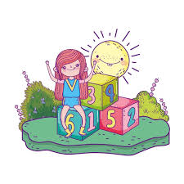
EV DIŞINDA ÇALIŞTIRILAN ÇOCUKLAR
Türkiye İstatistik Kurumu’nun 2012 raporuna göre
  6-17 yaş arasında 893.000 çocuk ev dışında tarım, sanayi ve hizmetlerde çalışıyor
  (%44’ü / 399.000 mevsimlik tarım işinde çalışıyor)
  Bu çocukların yarısı okula gitmeyip haftada 40 saatten fazla çalışıyor.

Slide 11

EV İŞLERİNDE ÇALIŞTIRILAN ÇOCUKLAR
2012 TÜİK İSTATİSTİKLERİNE GÖRE EV İŞİNDE ÇALIŞTIRILAN
  6-14 YAŞINDA 2.889.000 KIZ ÇOCUĞU
  15-17 YAŞINDA 1.372.000 KIZ ÇOCUĞU
  6-14 YAŞINDA 2.400.000 ERKEK ÇOCUĞU
  15-17 YAŞINDA 842.000 ERKEK ÇOCUĞU
1.200.000’İN ÜZERİNDE KIZ ÇOCUĞU UZUN SAATLER ÇALIŞTIRILIYOR

Slide 12

EĞİTİMİN DIŞINDA KALANLAR
Dünya Ekonomik Forumu 2022 Toplumsal Cinsiyet Eşitliği Raporunda Türkiye Eğitime Erişimde 146 ülke arasında 101. sırada.
TÜİK'e göre, 2020'de Türkiye'de 15-19 yaş arasındaki gençlerin %19,7'si ne eğitimde, ne istihdamda yer alıyor, bu oran kızlarda (%23.5) erkeklerde (%16.2)
Kız çocuklarının 2012’de ilkokulda yüzde 98.9 olan okullaşma oranı, 2020-2021 döneminde yüzde 93.1’e indi, ortaokulda bu oran yüzde 88.7’ye kadar geriledi.
Kız çocuklarının okullaşma oranı örgün eğitimdeki tüm kademelerde erkek çocuklarının gerisine düştü.

Slide 13

SAĞLIK VE SOSYAL HAKLARA ERİŞİM SORUNLARI
Türkiye Dünya Toplumsal Cinsiyet Eşitliği 2022 raporunda
sağlıklı yaşam beklentisi eşitliği sıralamasında 108. sırada
Tüm dünyada kadınlar ve kız çocukları sağlık ve sosyal haklara erişim açısından erkeklere göre daha az olanaklara sahip olabiliyor.
Yerel ve bölgesel çatışma durumlarında da olumsuz koşullardan en çok etkilenen en kırılgan grup kadınlar ve kız çocukları.
Mültecilik durumlarında sağlık hizmetlerine erişim ve sosyal haklara kavuşmada en fazla zorlanan bu gruplar.

Slide 14

YOKSULLUK VE ŞİDDETTEN YÜKSEK PAY
İstatistiklere göre 18 yaşından önce evlenen her iki
kadından biri şiddete maruz kalıyor.
Kadınlara ve kız çocuklara yönelik şiddet yaygınlığını korumaktadır.
2016 yılında tüm dünyada tespit edilen insan ticareti mağdurlarının yüzde 70’ini kadınlar ve kız çocuklar oluşturmaktadır.
15-19 yaş grubundaki her 20 kızdan 1’i (yaklaşık 13 milyon kız) cinsel sömürünün en ağır biçimlerinden olan tecavüz olayı yaşamıştır.
Dünya yoksullarının yüzde yetmişi (üç yoksuldan ikisi ) kadındır.

Slide 15

11 EKİM GÜNÜ KUTLAMASI
NE YARAR SAĞLAR
KIZ ÇOCUKLARININ KARŞI KARŞIYA OLDUĞU AYRIMCILIKLA İLGİLİ SORUNLARIN FARKINA VARILMASINI
AİLELERİN VE TOPLUMUN BU SORUNLARIN ÜSTESİNDEN GELMEK İÇİN DAHA BİLİNÇLİ DAVRANMALARINI
KAMU KURUMLARI ÜSTÜNDE MEVCUT EŞİTSİZLİKLERİ ORTADAN KALDIRACAK POLİTİKALAR GELİŞTİRMELERİ İÇİN BASKI YARATILMASI
SONUÇTA KIZ ÇOCUKLARININ HAYALLERİNİ GERÇEKLEŞTİRMELERİ İÇİN TOPLUMUN VE DEVLETİN DESTEĞİNİ ALMALARI
KIZ ÇOCUKLARININ GELECEĞİN TOPLUMSAL LİDERLERİ OLARAK ORTAYA ÇIKMALARI

Slide 16

BİZLER KIZLARIMIZ İÇİN NELER YAPABİLİRİZ?
Önceliğimiz 12 yıllık temel eğitimlerini tamamlamaları ve meslek kazanmaları olsun
18 yaşından sonra eşlerini seçmelerine izin verelim
Her aşamada
HAYALLERİ OLMASINI VE HAYALLERİNİN PEŞİNDEN GİTMELERİNİ DESTEKLEYELİM

Slide 17
https://www.youtube.com/watch?v=Cfv3ABiD96U

Slide 18
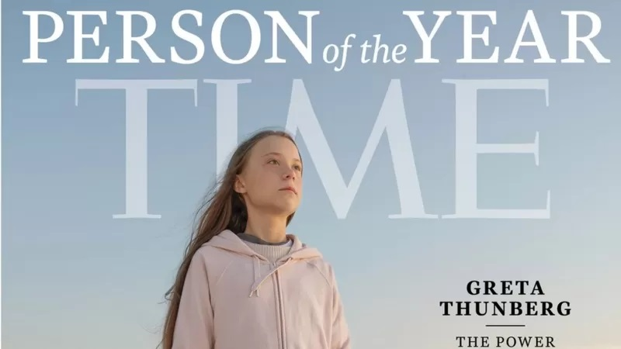
HAYALLERİ OLAN KIZ ÇOCUKLARI GELECEKTE NELER YAPABİLİR?
İsveçli Greta Thunberg'in iklim değişikliği karşısında acilen adım atılması talebiyle başlattığı kampanyanın yarattığı farkındalıkla bugün dünya çapında onlarca ülkeden milyonlarca insan protesto gösterilerine katılıyor, siyasi liderleri zorluyor.
Greta Thunberg, "İklim için okul grevi" kampanyasını tek başına başlatalı bir yılı biraz geçerken, Time dergisi tarafından yılın kişisi yani 2019 yılında dünyayı en çok etkileyen şahsiyet olarak seçildi. Derginin bugüne kadar yılın kişisi seçtiği en genç isim olan Thunberg'in fotoğrafı derginin kapağında "Gençliğin gücü" başlığıyla veriliyor.

Slide 19

HAYALLERİ 0LAN KIZ ÇOCUKLARI GELECEKTE NELER YAPABİLİR?
2018’de dünyanın en iyi 10 öğretmeni arasına girdi. Eğitim Nobel’ine aday gösterildi. Ulusal birçok ödülün ve başarının da sahibi olan Nurten Akkuş şimdi de ‘Benim Adım Öğretmen’ adlı kitabını çıkardı.

Slide 20
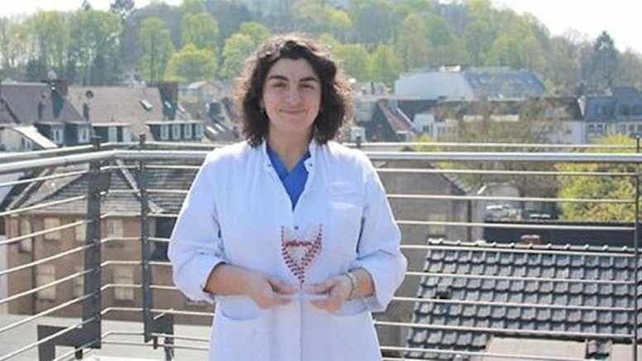
HAYALLERİ OLAN KIZ ÇOCUKLARI GELECEKTE NELER YAPABİLİR?
Avrupa'nın ilk ve tek Türk kökenli kadın yapay kalp cerrahi uzmanı olan Dr. Dilek Gürsoy, Almanya’nın en saygın ödüllerinden Victress Ödülü'nü kazandı.

Slide 21
HAYALLERİ OLAN KIZ ÇOCUKLARI GELECEKTE NELER YAPABİLİR?
CANAN DAĞDEVİREN
1985 İstanbul doğumlu fizik mühendisi Türkiye’den Harvard Üniversitesi Genç Akademi Üyeliği’ne seçilen ilk bilim insanı Dağdeviren giyilebilir kalp pilini icat ederek Forbes’in 30 Yaş Altı Bilim İnsanları listesine de adını yazdırmayı başardı.

Slide 22
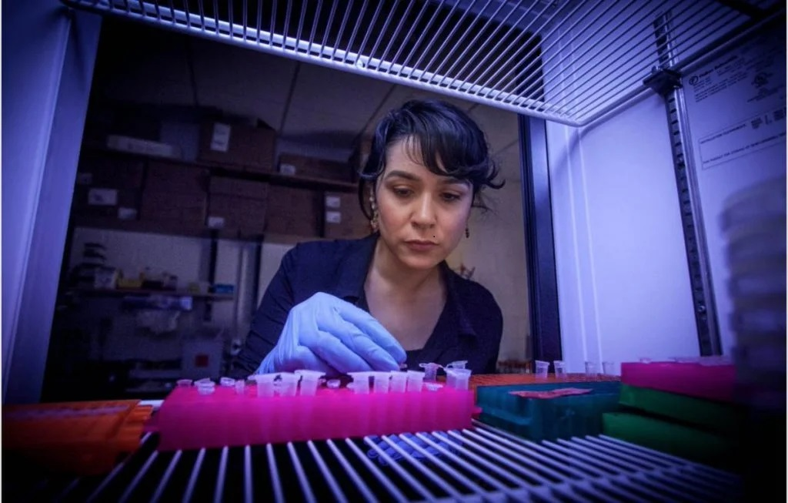
HAYALLERİ OLAN KIZ ÇOCUKLARI GELECEKTE NELER YAPABİLİR?
BETÜL KAÇAR
NASA Genç Araştırmacı Ödülünü Aldı. 20 yaşında projesiyle NASA’ya başvurdu ve bilim çalışması NASA tarafından burs ile ödüllendirildi. Türkiye bu olayla onun ismini duydu.
Harvard Üniversitesi öğretim üyesi olan Astrobiyolog Betül Kacar, geçtiğimiz yaz Arizona Üniversitesi’nden de profesörlük teklifi aldı.

Slide 23
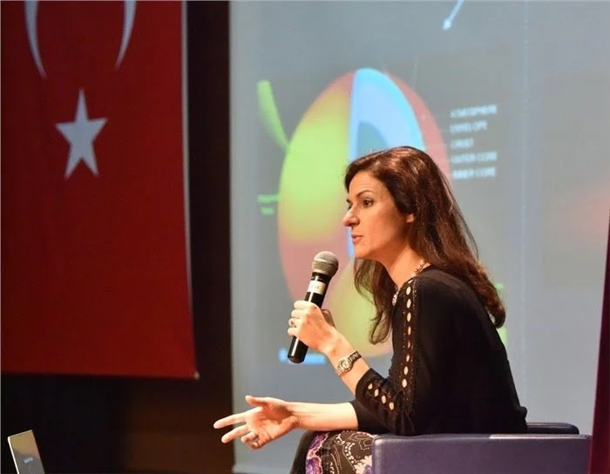
HAYALLERİ OLAN KIZ ÇOCUKLARI GELECEKTE NELER YAPABİLİR?
FERYAL ÖZEL Colombia Üniversitesi’nde fizik ve matematik mühendisliği bölümlerinden “Yüksek Onur Derecesi” ile mezun oldu.
2002 yılında Harvard Üniversitesi’nde astrofizik üzerine doktorasını tamamladı. Albert Einstein ve John Forbes Nash gibi büyük dehaların içinde bulunduğu “Büyük Fikirler” adlı 20 kişilik listeye adını yazdırdı.
Kara delik ve nötron yıldızları üzerinde birçok çalışma yaptı. Yüksek manyetik alanda nötron yıldızlarının ilk kuantum hesaplarını yaptı ve Harvard Üniversitesi’nde yazdığı doktora teziyle fizik camiasında yankı uyandırdı.

Slide 24
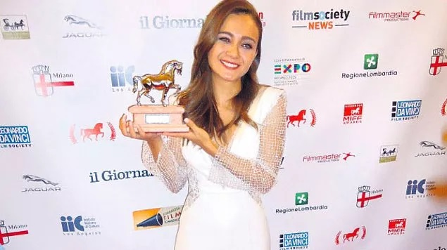
HAYALLERİ OLAN KIZ ÇOCUKLARI GELECEKTE NELER YAPABİLİR?
Damla Sönmez, “Deniz Seviyesi” filmindeki rolüyle Milano Uluslararası Film Festivali’nde “En İyi Kadın Oyuncu” ödülünü kazandı.

Slide 25
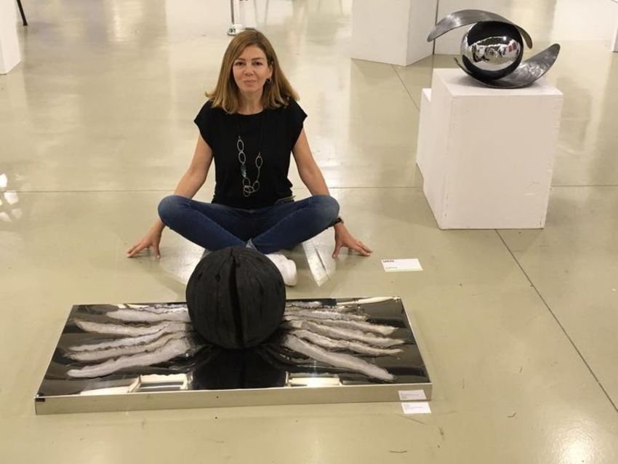
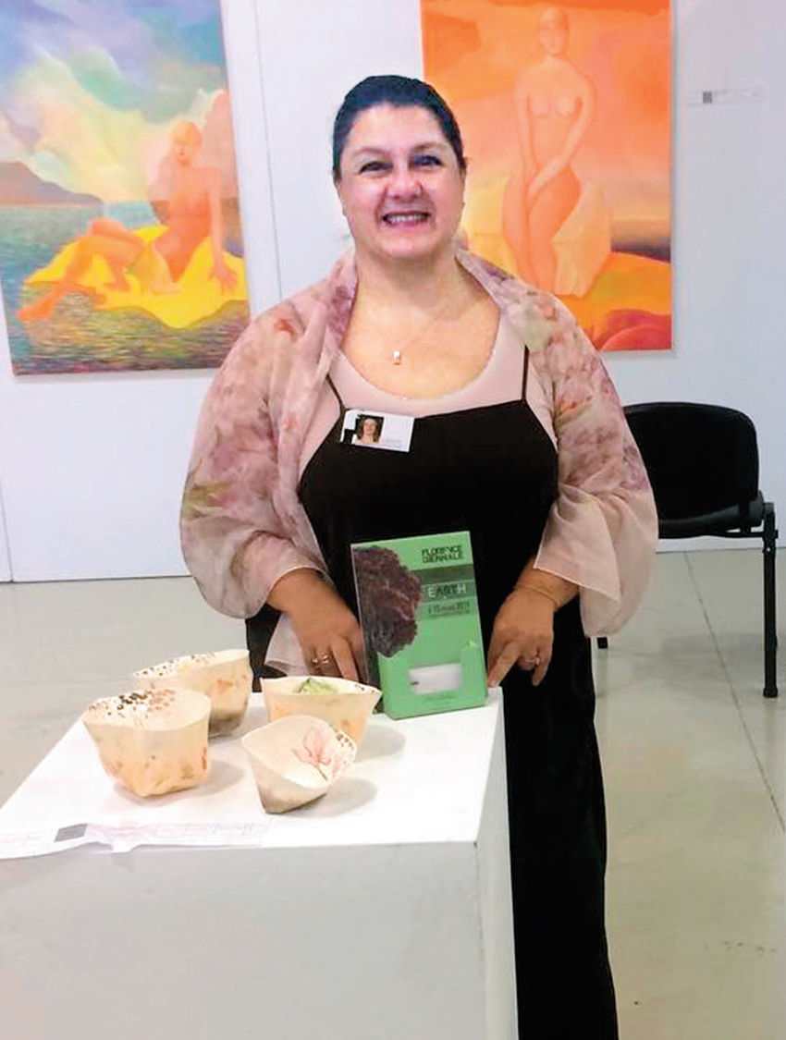
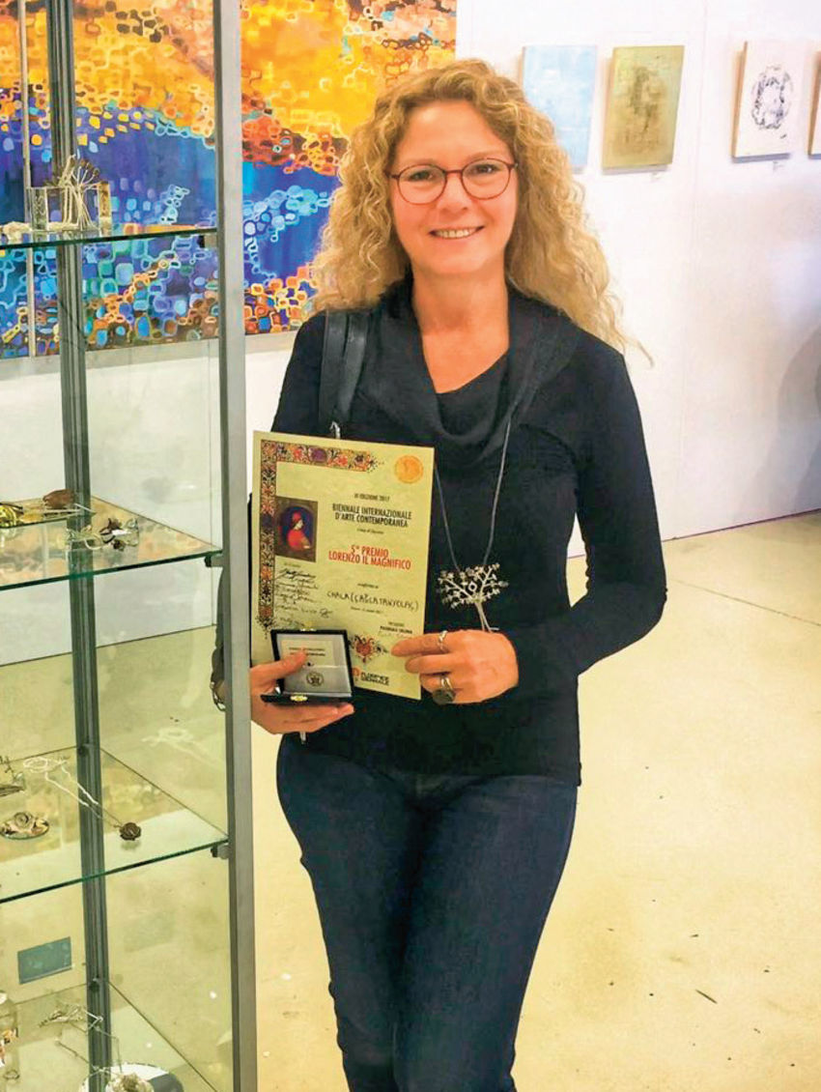
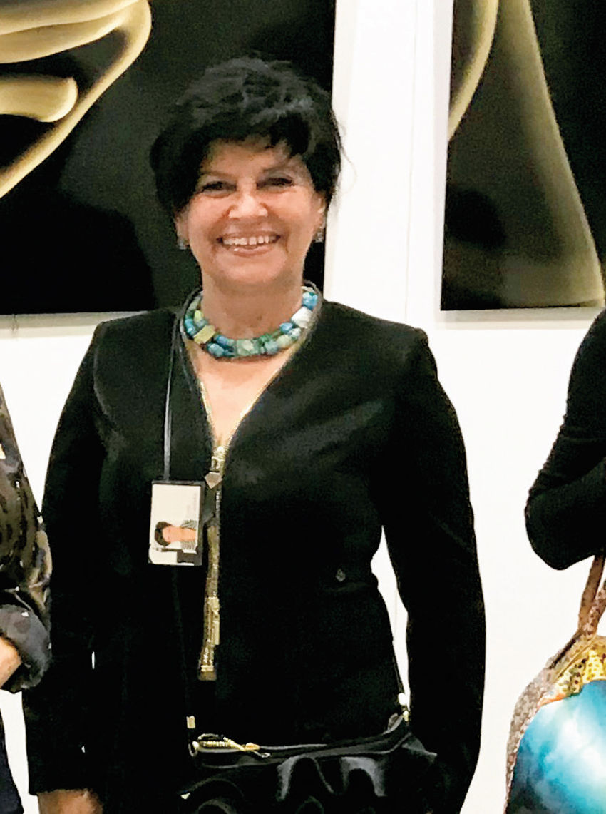
11’incisi düzenlenen Floransa Bienali’ne, dünya çapında sanatçılar 1300’den fazla eserle katıldı. Türkiye’den Özlem Başer heykel alanında, Şebnem Akyıldız seramik alanında, Pınar Ervardar fotoğraf alanında ve Çağla Tanyolaç kuyumculuk sanatı alanında ‘Lorenzo il Magnifico’ (Muhteşem Lorenzo) ödülünü aldı.

Slide 26
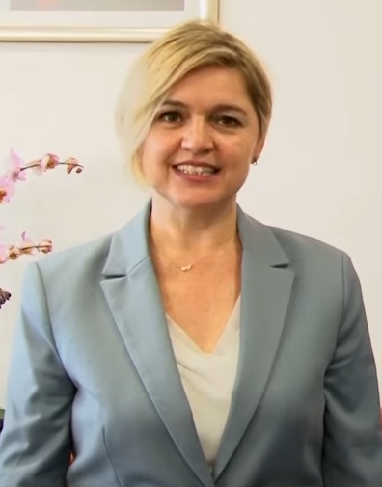
HAYALLERİ OLAN KIZ ÇOCUKLARI GELECEKTE NELER YAPABİLİR?
SELİN SAYEK BÖKE Orta Doğu Teknik Üniversitesi İktisat Bölümü'nden mezun oldu.^{[3]} 1999 yılına kadar Duke Üniversitesi'nde iktisat alanında yüksek lisans ve doktora yaptı.^{[3]} 2003'te Bilkent Üniversitesi'nde öğretim görevlisi olarak çalışmaya başladı.^{[3]} 2010 yılında doçent oldu.^{[3]} 2014'te Cumhuriyet Halk Partisi Parti Meclisi'ne seçildi.^{[3]} Haziran 2015 Türkiye genel seçimleri'nde CHP'nin İzmir 1. bölge milletvekili adayı oldu ve TBMM'ye girdi. Kasım 2015'teki erken genel seçimlerde yeniden aynı şehirden milletvekili seçildi. CHP Ekonomi Politikalarından Sorumlu Genel Başkan Yardımcısı ve Parti Sözcülüğü yaptı. Temmuz 2020'de yapılan bir sonraki kurultay sonrasında CHP Genel Sekreteri görevine getirildi.

Slide 27
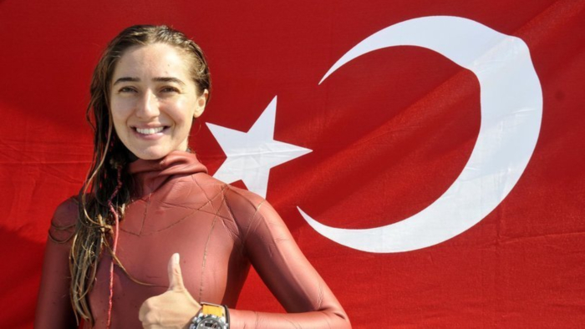
HAYALLERİ OLAN KIZ ÇOCUKLARI GELECEKTE NELER YAPABİLİR?
Serbest dalış dünya ve Türkiye rekortmeni, milli sporcu Şahika Ercümen, Salda Gölü’nde ‘tatlı suda dünya kadınlar serbest dalış rekoru’nu kırdı. Ercümen, 1 dakika 58 saniyede 65 metreye dalarak, dünya rekorunun sahibi oldu. Şahika Ercümen yeni rekorunu Cumhuriyetin kuruluşunun 95. yılına ithaf ettiğini dile getirdi

Slide 28
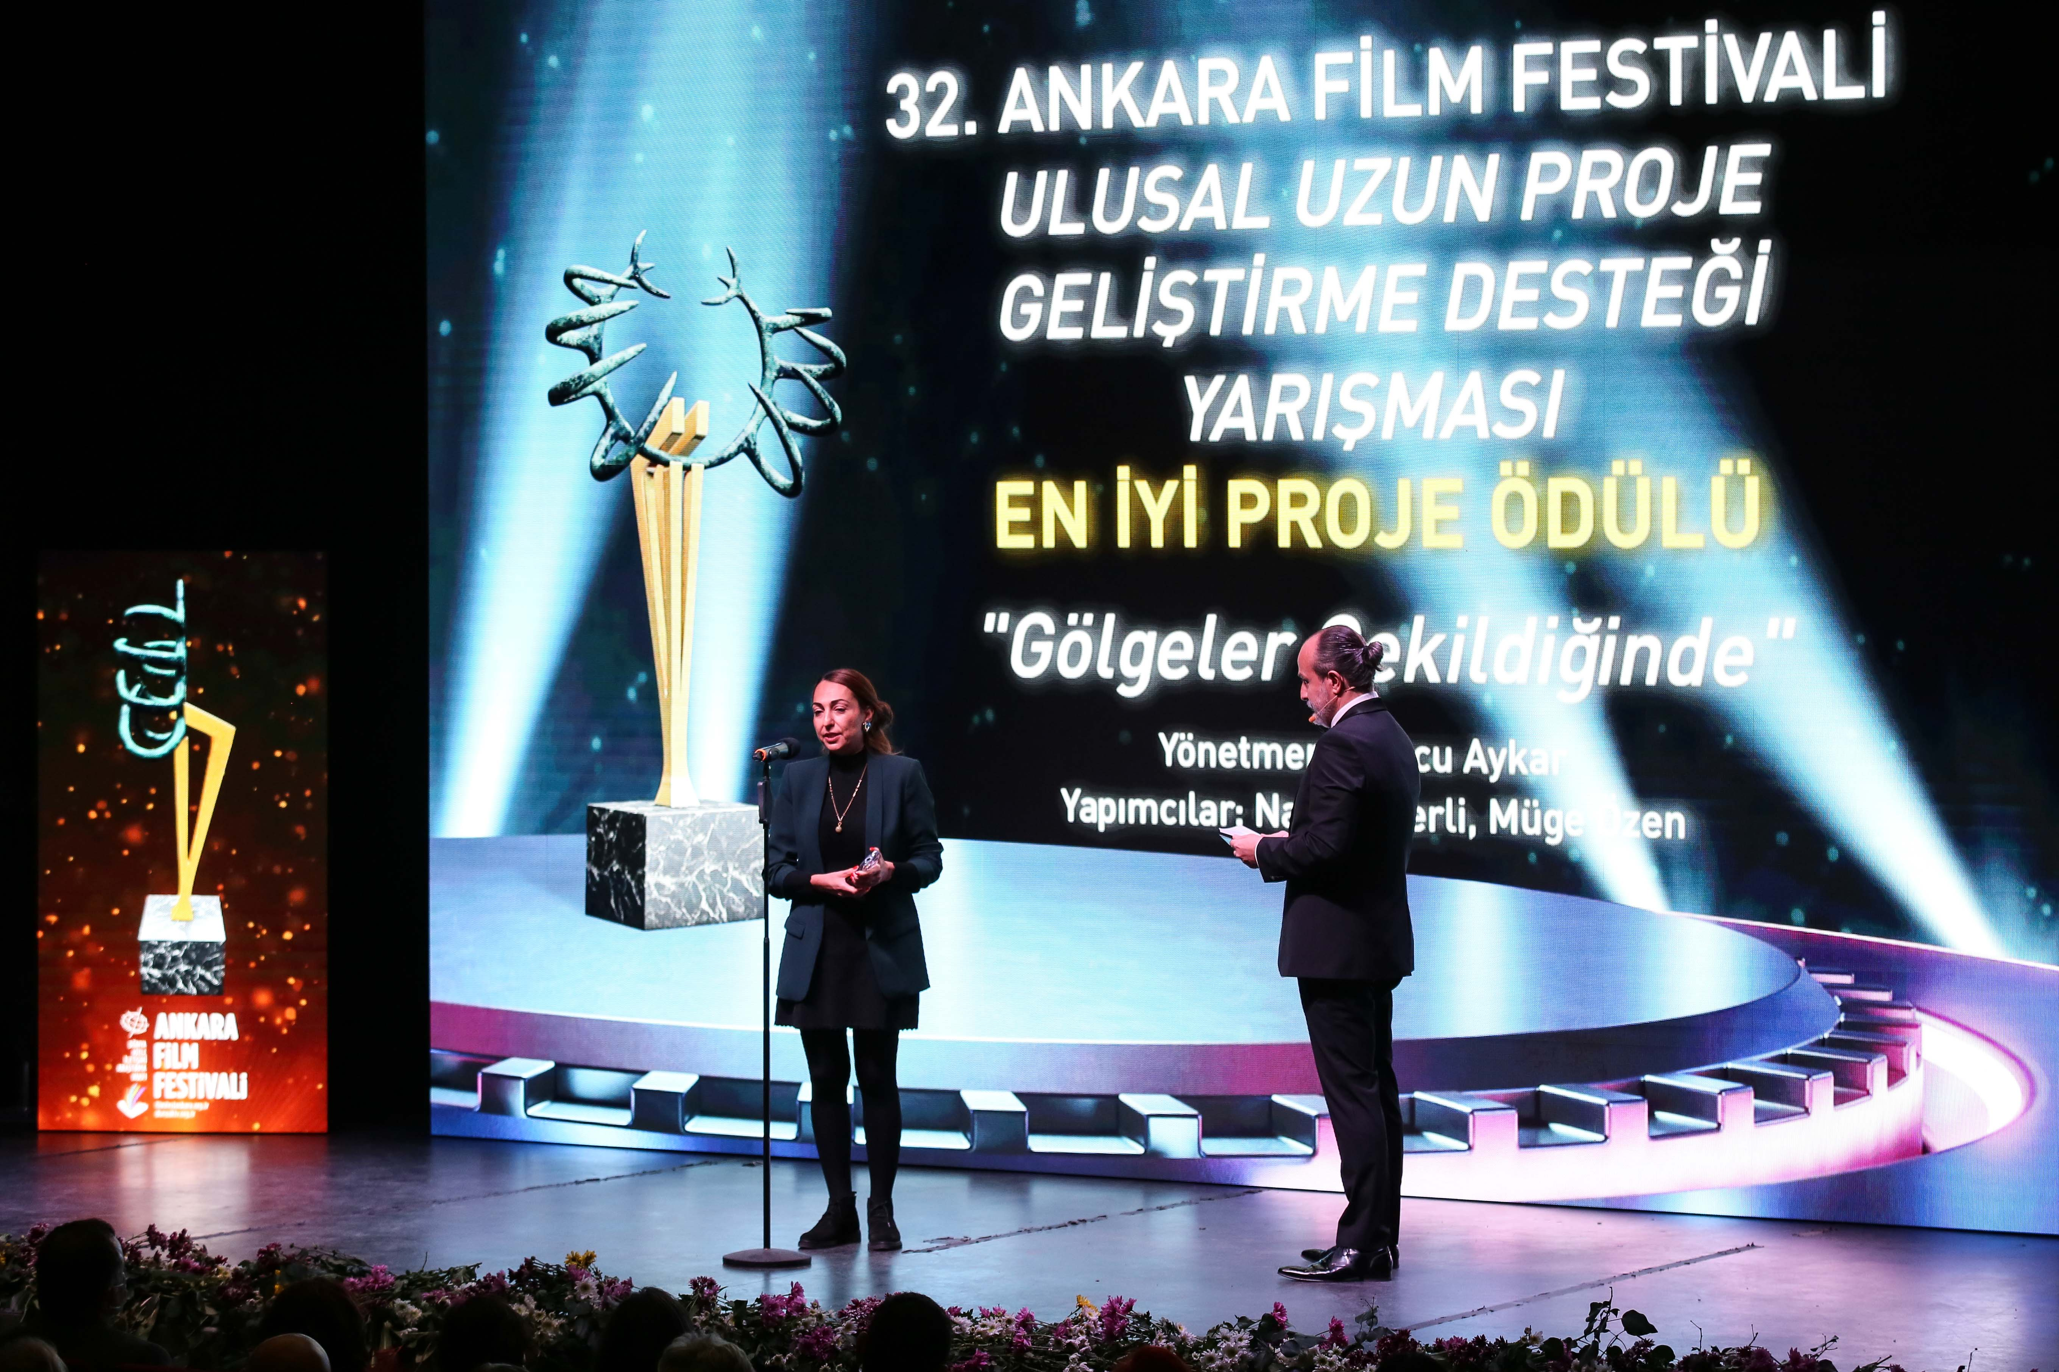
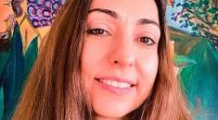
HAYALLERİ OLAN KIZ ÇOCUKLARI GELECEKTE NELER YAPABİLİR?
Senarist yönetmen Burcu Aykar 2022 Altın Portakal Film Festivali açılışında da En İyi Edebiyat Uyarlaması Senaryo Ödülü aldı.

Slide 29
«GELECEĞİM ELLERİMDE»
RESİM VE KOMPOZİSYON YARIŞMASI ÖDÜLLERİ
RESİM YARIŞMASI ÖDÜLÜ KAZANAN
6. SINIF YARIŞMACILARI
3.lük Ödülü: Nurgül Gök-6A
2.lik Ödülü: Şevval Dicle Yüksel -6A
1.lik Ödülü: Asiye İnce-6A

Slide 30
«GELECEĞİM ELLERİMDE»
RESİM VE KOMPOZİSYON YARIŞMASI ÖDÜLLERİ
RESİM YARIŞMASI ÖDÜLÜ KAZANAN
7. SINIF YARIŞMACILARI
Mansiyon Ödülü: Nazlı Büyüktosun-7A
Mansiyon Ödülü: Dua Zorbay-7A
3. lük Ödülü: Esin Öz-7A
2.lik Ödülü: Fatma Balıkçı-7C
1.lik Ödülü: Tuğba Genbeş-7C

Slide 31
«GELECEĞİM ELLERİMDE»
RESİM VE KOMPOZİSYON YARIŞMASI ÖDÜLLERİ
KOMPOZİSYON YARIŞMASI ÖDÜLÜ KAZANAN
5. VE 6. SINIF YARIŞMACILARI
3. lük Ödülü: Zerya Gündoğdu- 5 B
2.lik Ödülü: Elifnaz Topraktepe-6A
1. lik Ödülü: Asiye İnce-6A

Slide 32
«GELECEĞİM ELLERİMDE»
RESİM VE KOMPOZİSYON YARIŞMASI ÖDÜLLERİ
KOMPOZİSYON YARIŞMASI ÖDÜLÜ KAZANAN
7. VE 8. SINIF YARIŞMACILARI
Mansiyon Ödülü: Hiranur Çolakoğlu-7A
Mansiyon Ödülü: Nurşah Talu-7B
3. lük Ödülü: Esin Öz-7A
2.lik Ödülü: Nazlı Büyüktosun-7A
1.lik Ödülü: Dua Zorbay-7A

Slide 33
TEŞEKKÜRLERİMİZ
BU TÖRENİN ORGANİZASYONUNU DESTEKLEYEN
ANTALYA MURATPAŞA İLÇE MİLLİ EĞİTİM MÜDÜRÜ SAYIN YAKUP HOPLAR’A
İNÖNÜ ORTAOKULU MÜDÜRÜ SAYIN HALİL GÖĞÜŞ’E VE MÜDÜR YARDIMCISI SAYIN OSMAN GÖKÇEN’E
MURATPAŞA BELEDİYE BAŞKANIMIZ SAYIN ÜMİT UYSAL’A
MURATPAŞA BELEDİYESİ KADIN VE AİLE HİZMETLERİ MÜDÜRÜ SAYIN SEVİL ATA’YA
ASSİM MÜDÜRÜ SAYIN ASLI ASLAN VE GÖREVLİ KEZBAN CANKURT’A ve TEKNİK EKİPTE YER ALAN GÖREVLİLERE

Slide 34
TEŞEKKÜRLERİMİZ
RESİM VE KOMPOZİSYON YARIŞMASININ JÜRİ ÜYELERİ
İNÖNÜ ORTAOKULU ÖĞRETMENLERİMİZ
SAYIN FERİDUN SAĞOL VE SAYIN MUSTAFA ÜNSAL’A
TÜRK ÜNİVERSİTELİ KADINLAR DERNEĞİ ÜYELERİMİZ
SAYIN GÜLSEREN YURDAER, HATİCE ÜN, HOŞEDA ÖNAL,
HÜLYA GÜNGÖR ve HÜMEYRA GÜRKAN’ A
PROJE KOORDİNATÖRÜMÜZ SAYIN SAHİL BOZKURT’A
GÖRSEL TASARIMCI ÜYEMİZ SAYIN ELİF MERCAN’A
SONSUZ TEŞEKKÜRLER

Slide 35
TÖRENİMİZİ ONURLANDIRAN TÜM KONUKLARIMIZA TEŞEKKÜRLER
11 EKİM DÜNYA KIZ ÇOCUKLARI GÜNÜ KUTLU OLSUN VE ÜLKEMİZE KADIN LİDERLER KAZANDIRSIN

